Slide 1
Интерактивная викторина “Познай окружающий мир”
Автор: Замотина Злата,
10б класс, МБОУ «Лицей № 2»,
г. Нижневартовск,
май 2014 г.

Slide 2
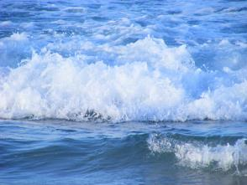
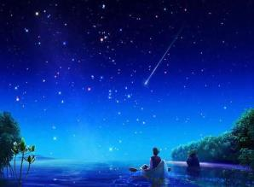
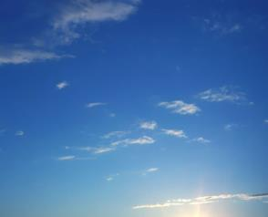
5 вопросов, на которые каждый должен знать ответ
Выход
Начать

Slide 3
Выберите вопрос:
Выход
Почему небо голубое?
Почему люди «не улетают» с Земли?
Почему звёзды «падают»?
Почему вода в море солёная?
Что такое радуга?

Slide 4
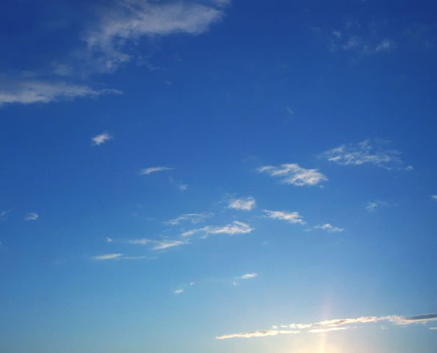
Выход
А. Причина голубизны неба кроется в особенности рассеяния солнечных лучей.
Б. Голубизна неба объясняется наличием в нём «светящихся» веществ.
Почему небо голубое?
В. Небо голубое из-за озонового слоя, который имеет голубой цвет.
Выберите правильный ответ
Домой

Slide 5
Правильный ответ: А
Выход
А. Причина голубизны неба кроется в особенности рассеяния солнечных лучей.
Домой

Slide 6
Выход
Это неправильный ответ!
Ответ
Домой

Slide 7
Выход
Это правильный ответ!
Объяснение
Домой

Slide 8
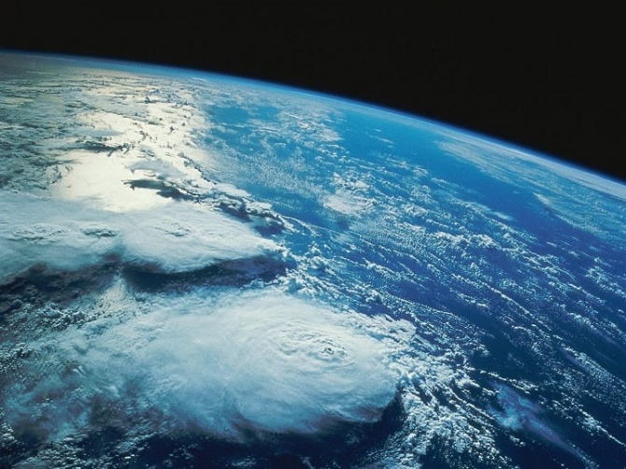
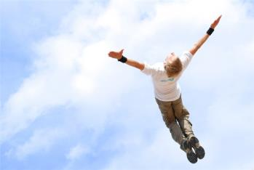
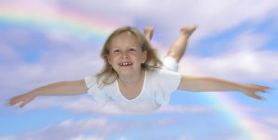
Выход
А. Люди «не улетают» с Земли в связи с существованием силы земного притяжения.
Почему люди «не улетают» с Земли?
Б. В организме людей содержится «магнит», который притягивает их к Земле.
В. Люди «не улетают» с Земли, благодаря силе инновационного взаимодействия.
Выберите правильный ответ
Домой

Slide 9
Правильный ответ: А
Выход
А. Люди «не улетают» с Земли в связи с существованием силы земного притяжения.
Домой

Slide 10
Выход
Это неправильный ответ!
Ответ
Домой

Slide 11
Выход
Это правильный ответ!
Объяснение
Домой

Slide 12
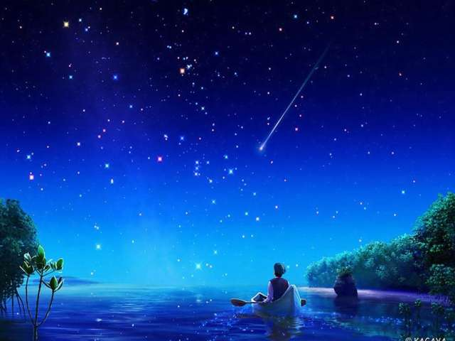
Выход
А. Земля выводит звёзды из состояния равновесия, воздействуя своим гравитационным полем, что способствует их движению.
Б. Падают не звёзды, а болиды, которые имеют свойство оставлять за собой яркий след по мере движения .
Почему звёзды «падают»?
В. Падают не звёзды, а метеоры, которые при столкновении с воздушной оболочкой вспыхивают и оставляют за собой видимый след.
Выберите правильный ответ
Домой

Slide 13
Выход
Это правильный ответ!
Объяснение
Домой

Slide 14
Выход
Это неправильный ответ!
Ответ
Домой

Slide 15
Правильный ответ: В
Выход
В. Падают не звёзды, а метеоры, которые при столкновении с воздушной оболочкой вспыхивают и оставляют за собой видимый след.
Домой

Slide 16
Почему вода в море солёная?
Выход
А. Причина кроется в жизнедеятельности всех морских обитателей.
Б. Соли, которые вымываются из горных пород, придают морской воде горько-солёный вкус.
В. Соли, которые образуются в результате фотосинтеза подводных растений, придают морской воде солёный вкус.
Выберите правильный ответ
Домой

Slide 17
Выход
Это неправильный ответ!
Ответ
Домой

Slide 18
Выход
Это правильный ответ!
Объяснение
Домой

Slide 19
Правильный ответ: Б
Выход
Б. Соли, которые вымываются из горных пород, придают морской воде горько-солёный вкус.
Домой

Slide 20
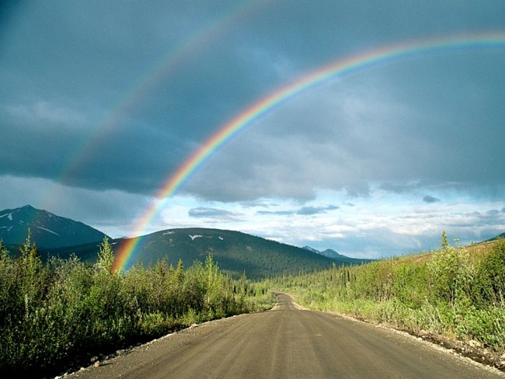
Выход
А. Природное явление, заключающееся в образовании после дождя воздушных прослоек, содержащих цветные вещества.
Что такое радуга?
Б. Явление природы, выражающееся в сжатии и соединении разноцветных газов.
В. Естественное явление природы, происходящее от преломления световых лучей в дождевых каплях.
Выберите правильный ответ
Домой

Slide 21
Выход
Это неправильный ответ!
Ответ
Домой

Slide 22
Выход
Это правильный ответ!
Объяснение
Домой

Slide 23
Правильный ответ: В
Выход
В. Естественное явление природы, происходящее от преломления световых лучей в дождевых каплях.
Домой

Slide 24
Спасибо за работу!
Закончить
Ресурсы

Slide 25
Информационные ресурсы
Теория + картинка:
Naked-science
Видео:
«Почему небо голубое?»
«Почему вода в море солёная?»
«Почему звёзды падают?»
«Что такое радуга?»
«Почему люди «не улетают» с Земли?»
Картинки:
Смайлы:
1 , 2 , 3 , 4
Природа:
Небо - 1, Небо - 2
Звёзды
Радуга
Земля
Океан
Персонаж
Полёт 1 , Полёт 2 , Полёт 3
Вернуться

